Slide 1
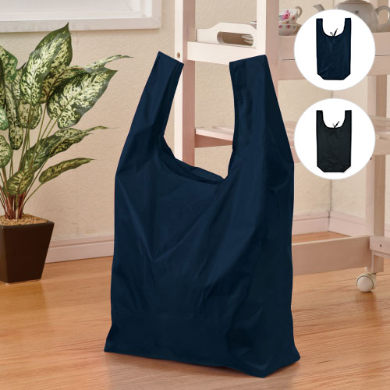
【提案書】
収納トート
特徴
小さく折りたためますので持ち歩きにも便利な、大きいサイズで使い勝手の良いトートバッグです。カラーバリエーションはネイビーとブラックの2色展開。是非ご活用ください。
商品写
納期
納期スペース
仕様
素材:ポリエステル・PP
サイズ:700×380mm
包装:ポリ入
お見積
お見積りスペース

